Slide 1
Что можно посмотреть в Вятских Полянах?
Достопримечательности

Slide 2
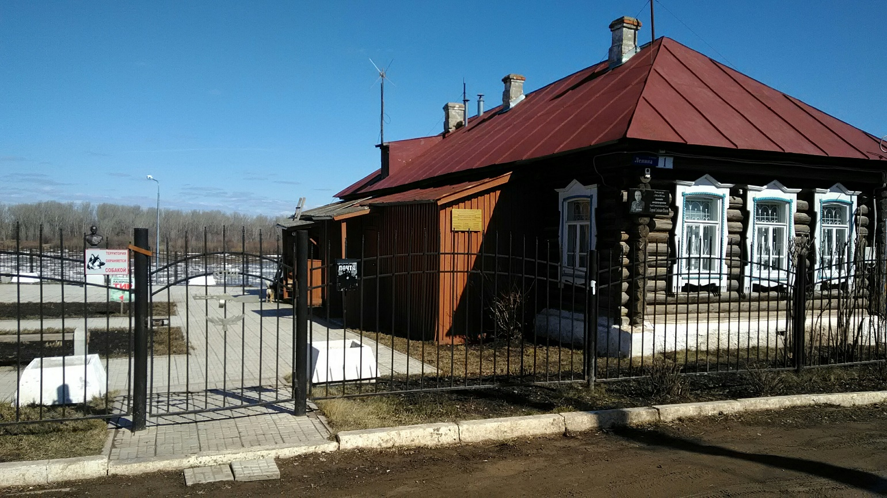
Дом-музей Г.С. Шпагина: Этот музей посвящён жизни и творчеству выдающегося русского изобретателя, конструктора и промышленника Георгия Семеновича Шпагина. Здесь вы сможете узнать о его изобретениях, которые сыграли важную роль в развитии отечественной промышленности.

Slide 3
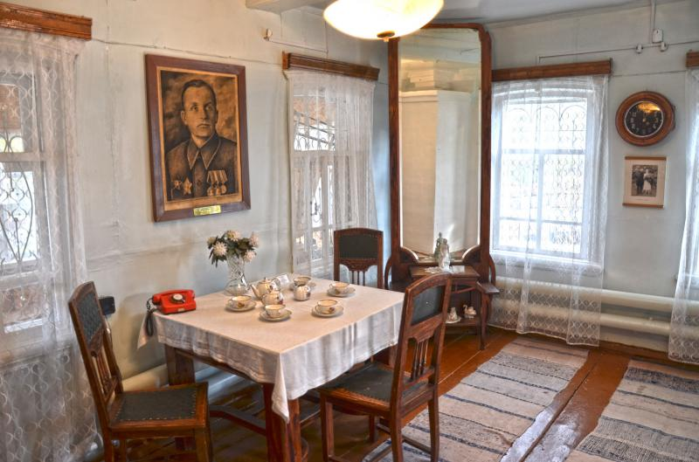
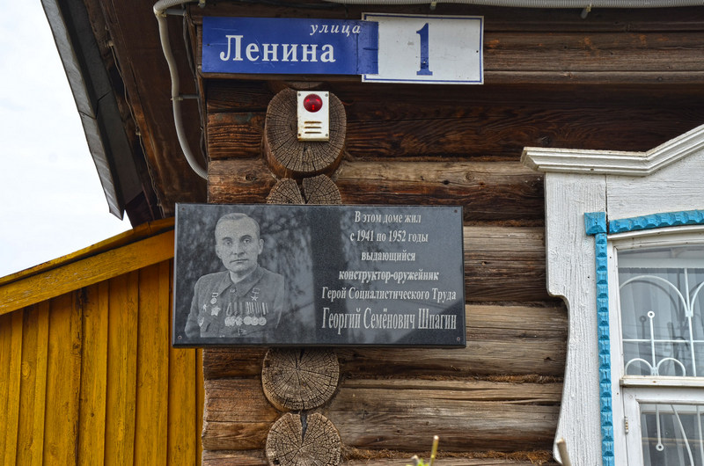
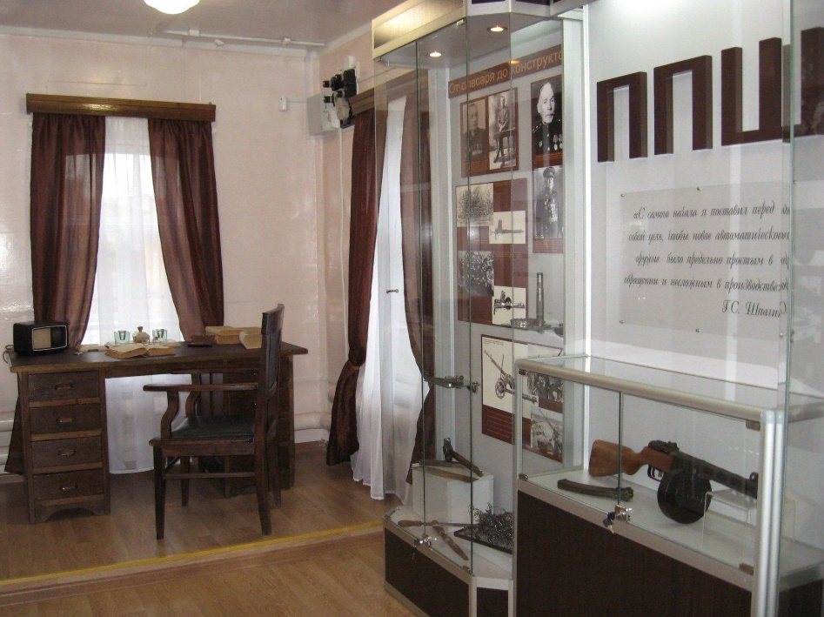
Здесь жил в 1941—1952 годах конструктор-оружейник Георгий Семёнович Шпагин, создатель автомата ППШ.
В Вятские Поляны он приехал в ноябре 1941 года — после начала Великой Отечественной войны — вместе с эвакуированным из Подмосковья заводом № 367 Наркомата вооружения СССР ставшим здесь Вятско-Полянским машиностроительным заводом «Молот». Коллектив завода размещали в городе и близ лежащих деревнях, Шпагину с семьёй был выделен этом дом.
В 1966 году дом был признан памятником истории регионального значения.
Мемориальный музей в доме был открыт 7 августа 1982 года.
Рубленный дом расположен на берегу реки Вятки на западном склоне Поваренного лога. Дом 1915 года постройки.
Три небольшие комнаты — зал, комната дочек, кабинет Шпагина и тут же его спальня.
В музее экспонируются вещи, принадлежавшие Шпагину, экспозиция рассказывает о его жизни, заводе, автомате.

Slide 4
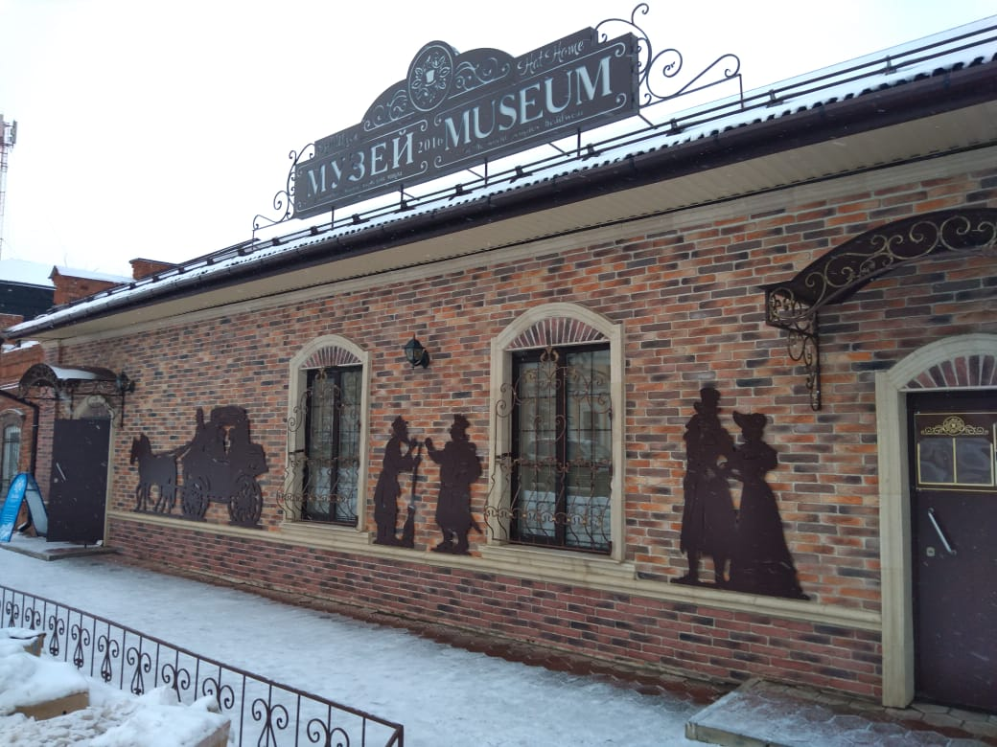
Музей Дом шляп: Вятские Поляны славятся своими традициями шляпного дела. В этом музее вы сможете увидеть богатую коллекцию шляп разных эпох и стилей, узнать об истории этого ремесла и даже попробовать себя в роли шляпника!
https://shtampik.com/photo/muzey-shlyap/

Slide 5
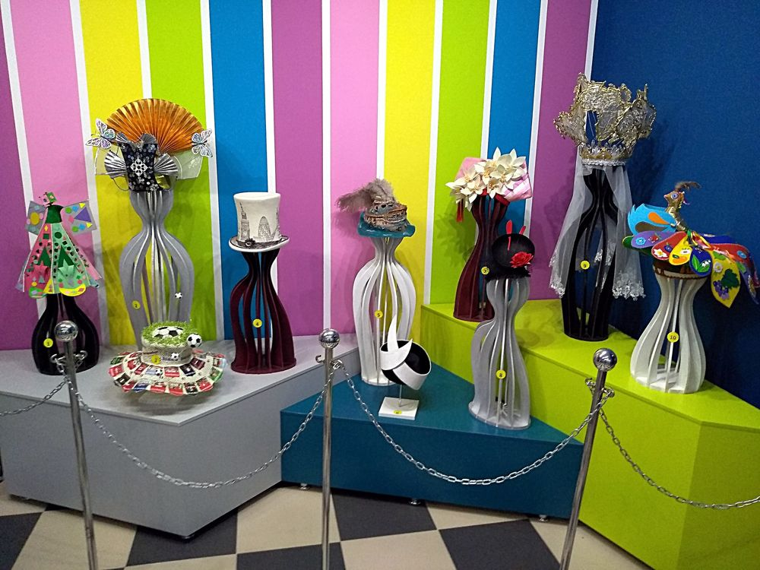
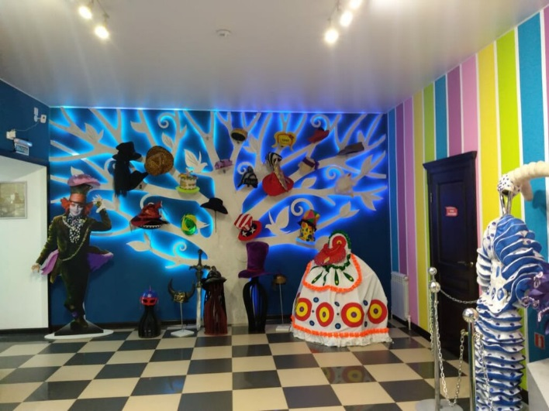
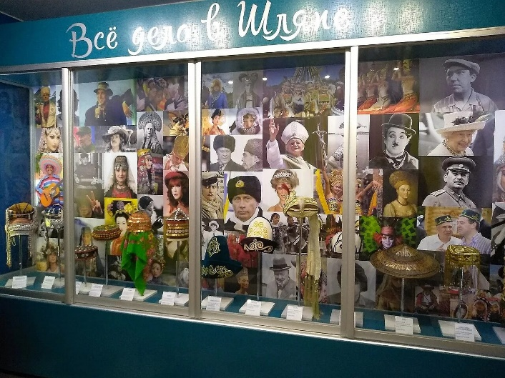
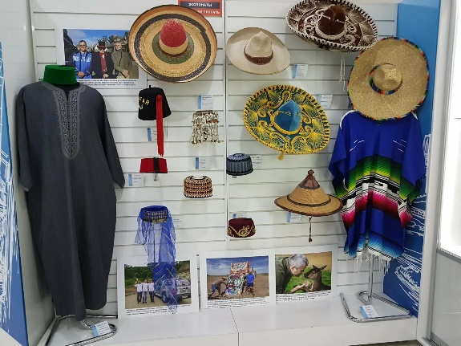
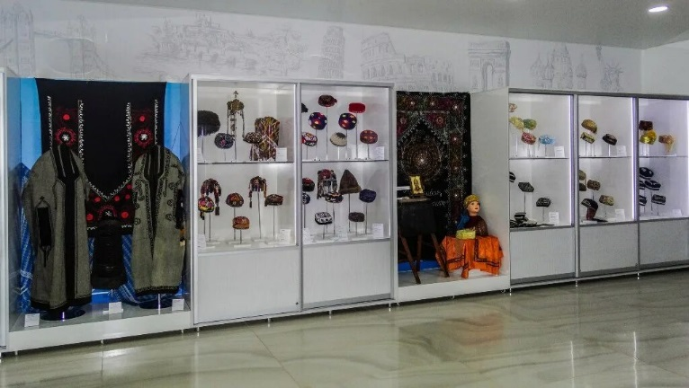
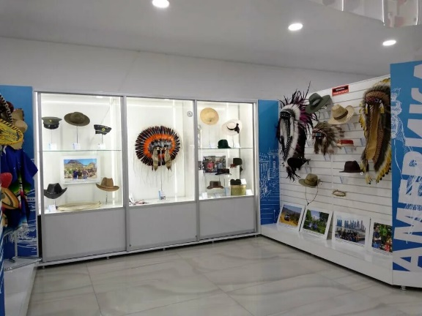
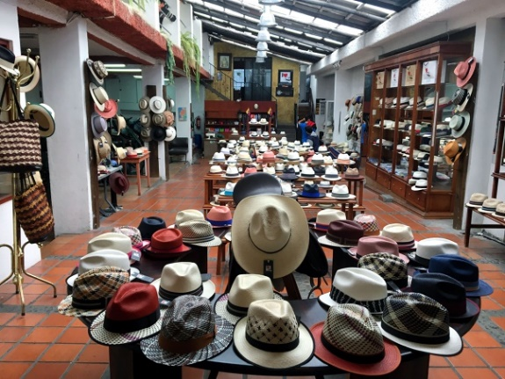
Единственный в России частный музей головных уборов народов мира «Дом Шляп».
Более 300 уникальных исторических, национальных и современных дизайнерских головных уборов, некоторые из которых являются предметами антикварного искусства, собраны в рамках кругосветной экспедиции «Hat Master», которую организовали местные предприниматели Валерий Смолюк и Олег Уваров. Они преодолели 78.000 км и побывали в 23 странах мира, чтобы рассказать о культуре и традициях людей, живущих иногда на территориях, недоступных обычному туристу.

Slide 6
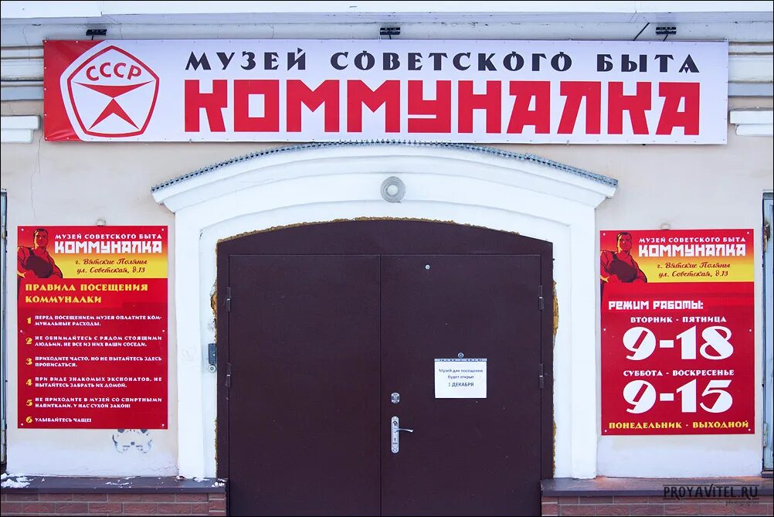
Коммуналка: Этот музей — уникальное место, где можно окунуться в атмосферу советской жизни. Здесь вы сможете увидеть, как жили люди в коммунальных квартирах, познакомиться с бытом и культурой того времени.

Slide 7
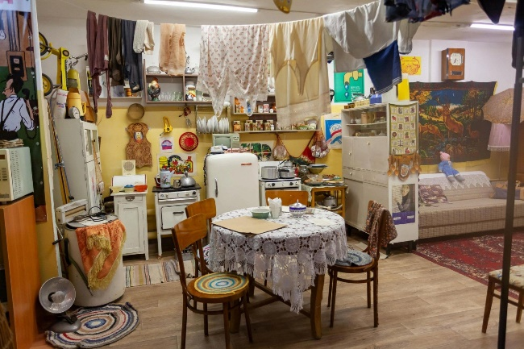
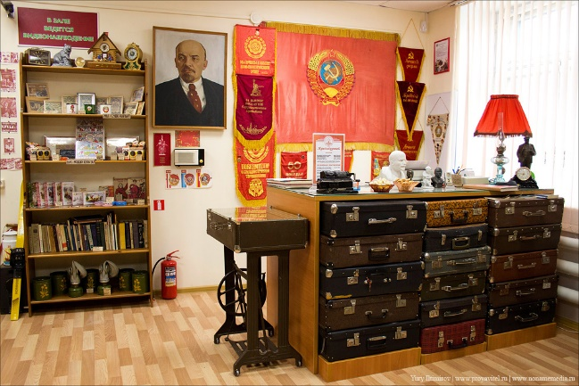
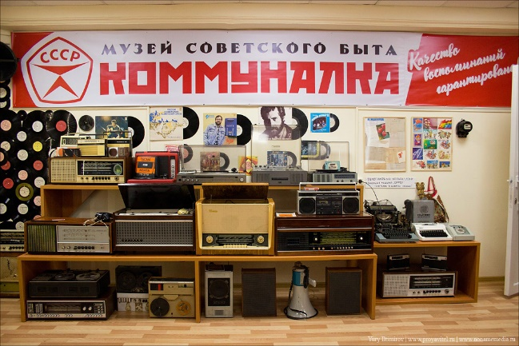
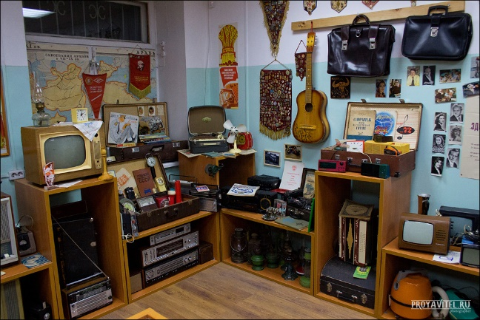
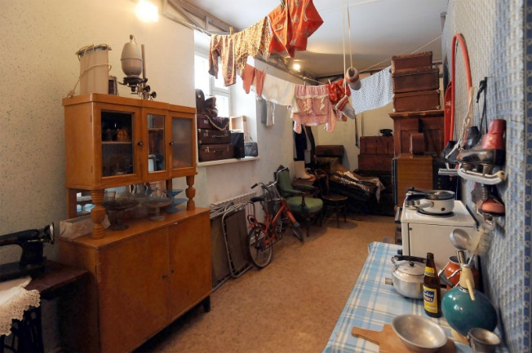
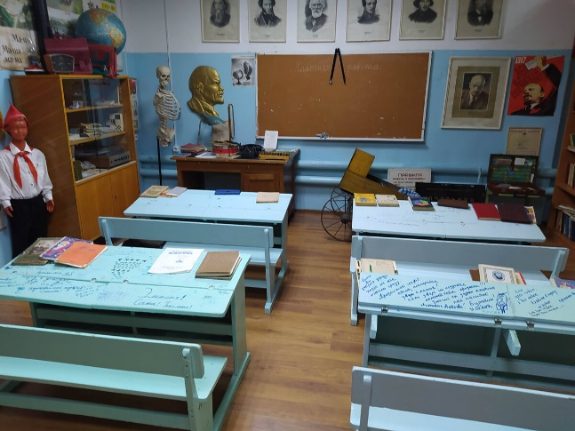
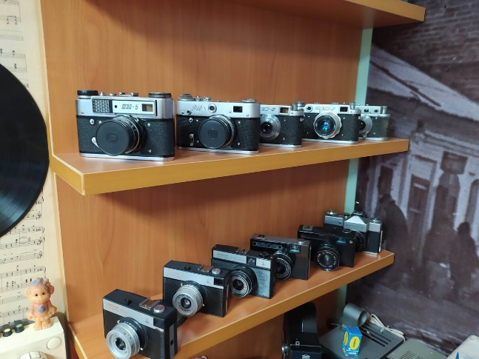
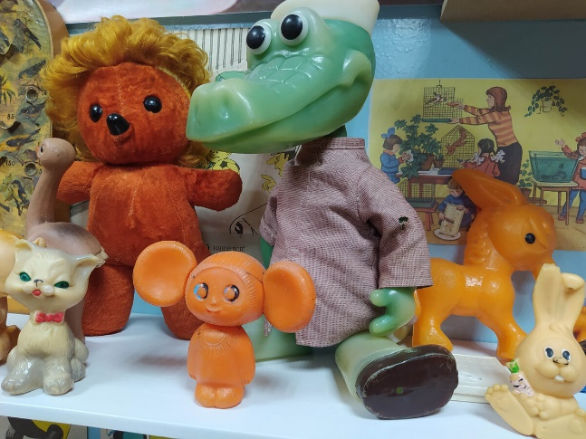
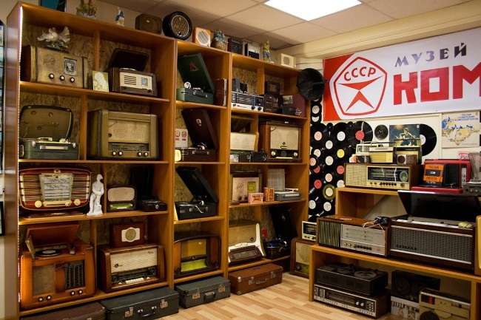
Интерьер залов создает обстановку времен Советского Союза: бело-красные стены, символы СССР, портреты, предметы быта. Все это позволяет полностью окунуться в прошлое. Практически все экспонаты, за исключением особо хрупких, можно потрогать, послушать, примерить и применить на деле. Тысячи экспонатов, среди которых радиотехника, бытовые приборы, кухонная утварь, мебель, одежда, игрушки, косметика и многое другое.
Музей разделён на различные зоны: кухня, школьный класс, библиотека, приемная и т.д.

